Slide 1
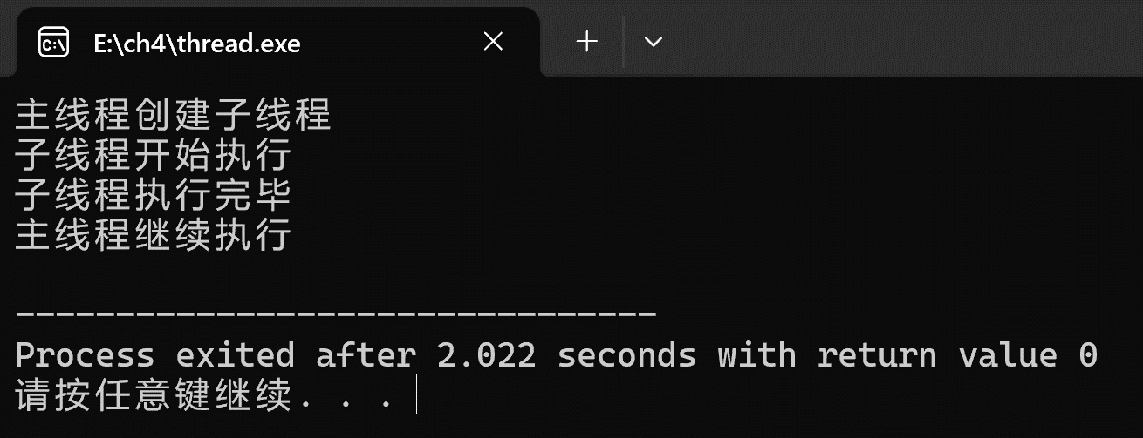
#include <stdio.h>
#include <pthread.h>
#include <unistd.h>
void* thread_function(void* arg) {
printf("子线程开始执行\n");
sleep(2); // 模拟耗时操作
printf("子线程执行完毕\n");
return NULL;
}
int main() {
pthread_t thread;
printf("主线程创建子线程\n");
pthread_create(&thread, NULL, thread_function, NULL);
pthread_join(thread, NULL);// 阻塞直到子线程结束
printf("主线程继续执行\n");
return 0;
}
(a)
(b)
(c)
(d)
左侧代码，从main函数开始：
2.首先打印(a)主线程创建子线程
3.创建子线程，执行thread_function
打印(b)“子线程开始执行”
然后sleep 2s；
4.即使子线程休眠2s，主线程也不能join，阻塞；
5. 打印(c)子线程执行完毕
6. 最后打印(d)“主线程继续执行”

Slide 2
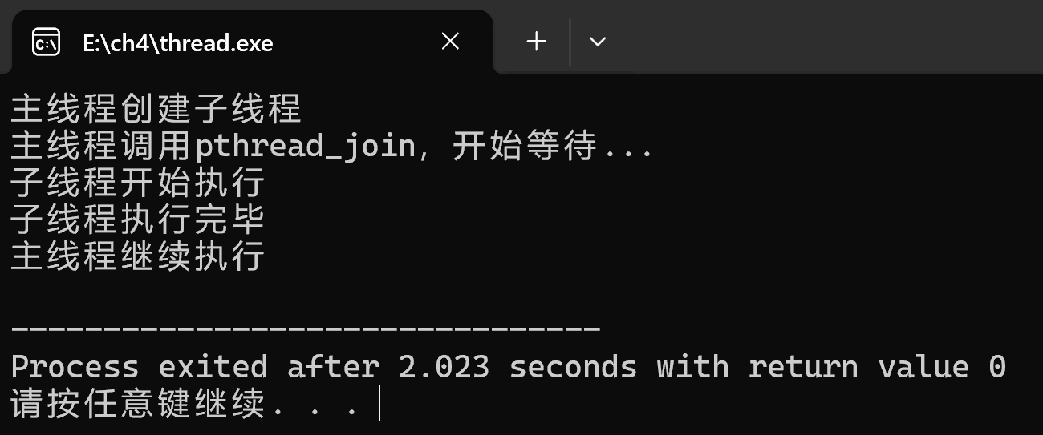
#include <stdio.h>
#include <pthread.h>
#include <unistd.h>
void* thread_function(void* arg) {
printf("子线程开始执行\n");
sleep(2); // 模拟耗时操作
printf("子线程执行完毕\n");
return NULL;
}
int main() {
pthread_t thread;
printf("主线程创建子线程\n");
pthread_create(&thread, NULL, thread_function, NULL);
printf("主线程调用pthread_join，开始等待...\n");
pthread_join(thread, NULL);// 阻塞直到子线程结束
printf("主线程继续执行\n");
return 0;
}
为什么红色代码第二个执行？
创建一个子线程，这个子线程可能去到另一个CPU上执行；不能立刻执行；
而主线程(父线程)可以继续执行，直到遇到
Pthread_join，此时必须等待（不管子线程运行多久）；

Slide 3
void *Thread1(void *arg)
{
printf("哭了,学生上课不听，呜呜呜\n");
return "Thread1成功执行";
}
void* Thread2(void* arg)
{
printf("爷笑了，到底什么顺序\n");
return "Thread2成功执行";
}
可能输出：
a c b d; 第一个线程执行，第二线程执行，join thread1，join thread2；
c a b d; 第二个线程执行，第一线程执行，join thread1，join thread2；
（因为这两个线程可能在两个CPU上执行，虽然第一线程先创建，但第二线程可能先执行完毕）
a b c d; 第一个线程执行“哭了…”；第二个线程被创建但在另一个CPU被阻塞；第一个线程被join并打印“thread1成功执行”；然后主线程打算join第二线程，但必须等待，直到线程二执行完毕才能向下执行；
a c d b / c b a d 等不可能输出，理解？
a
b
c
d
int main()
{
int res;
pthread_t mythread1, mythread2;
void* thread_result;
res = pthread_create(&mythread1, NULL, Thread1, NULL);
if (res != 0) {
printf("线程创建失败");
return 0;
}
res = pthread_create(&mythread2, NULL, Thread2, NULL);
if (res != 0) {
printf("线程创建失败");
return 0;
}
res = pthread_join(mythread1, &thread_result);
printf("%s\n", (char*)thread_result); //输出线程执行完毕后返回的数据
res = pthread_join(mythread2, &thread_result);
printf("%s\n", (char*)thread_result);
printf("主线程执行完毕");
return 0;
}
1.创建第一个线程，执行thread1函数
2.创建第二个线程，执行thread1函数
3.join第一个线程，并打印返回值：“thread1成功执行”
4.join第二个线程，并打印返回值：“thread2成功执行”

